Slide 1
第11章 站在巨人肩膀上的预训练模型Bert
11.1 预训练模型BERT
11.2 实战BERT：中文文本分类
11.3 更多的预训练模型
11.4 本章小结

Slide 2

11.1 预训练模型BERT
BERT（Bidirectional Encoder Representations from Transformers）是2018年10月由Google AI研究院提出的一种预训练模型。其使用了我们在第10章中介绍的编码器结构的层级和构造方法，最大的特点是抛弃了传统的循环神经网络和卷积神经网络，通过“注意力模型”将任意位置的两个单词的距离转换成1，有效地解决了自然语言处理中棘手的文本长期依赖问题。

Slide 3
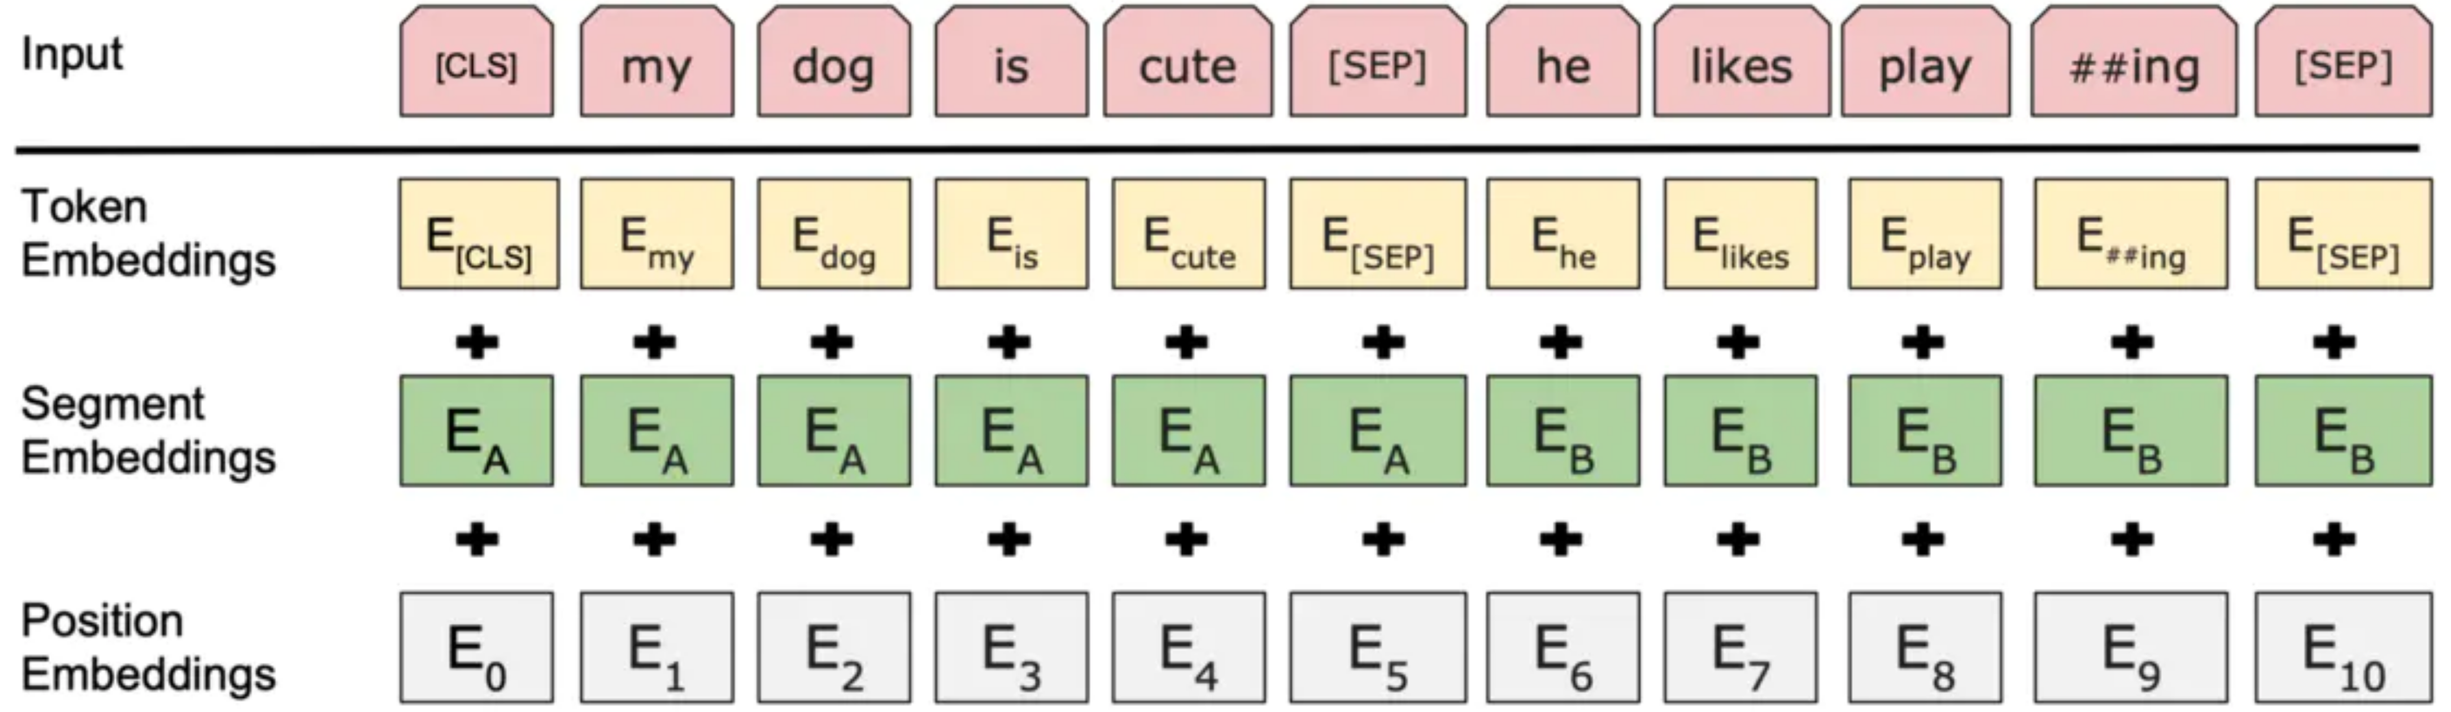
11.1 预训练模型BERT
11.1.1 BERT基本架构与应用
BERT的模型架构是一个多层的双向注意力结构的encoder部分。本节先来看看BERT输入再复习前面介绍的BERT模型架构。
1．BERT的输入
BERT的输入的编码向量（长度是512）是3个嵌入特征的单位，如图11.2所示。

Slide 4
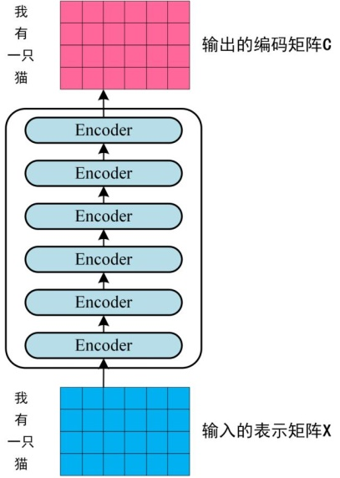
11.1 预训练模型BERT
11.1.1 BERT基本架构与应用
2．BERT的模型架构
与第9章中介绍的编码器结构相似，BERT实际上由多个encoder block叠加而成的，通过使用“注意力”模型的多个层次来获得文本的特征提取，如图11.3所示。

Slide 5
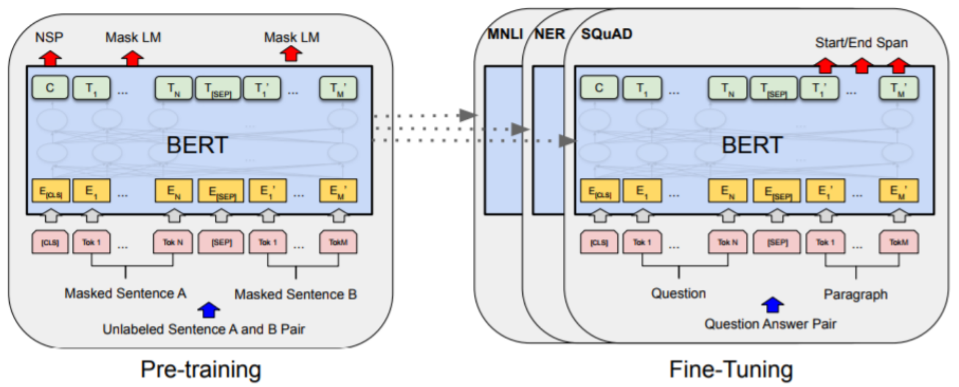
11.1 预训练模型BERT
11.1.2 BERT预训练任务与Fine-Tuning
在介绍BERT的预训练任务方案时，首先介绍一下BERT在使用时的思路，即BERT在训练过程中将自己的训练任务和可替换的微调系统（Fine-Tuning）分离。
1．开创性的预训练任务方案
Fine-Tuning的目的是根据具体任务的需求替换不同的后端接口，即在已经训练好的语言模型的基础上，加入少量的任务专门的属性。例如，对于分类问题在语言模型基础上加一层softmax网络，然后在新的语料上重新训练来进行fine-tune。除了最后一层，所有的参数都没有变化，如图11.4所示。

Slide 6
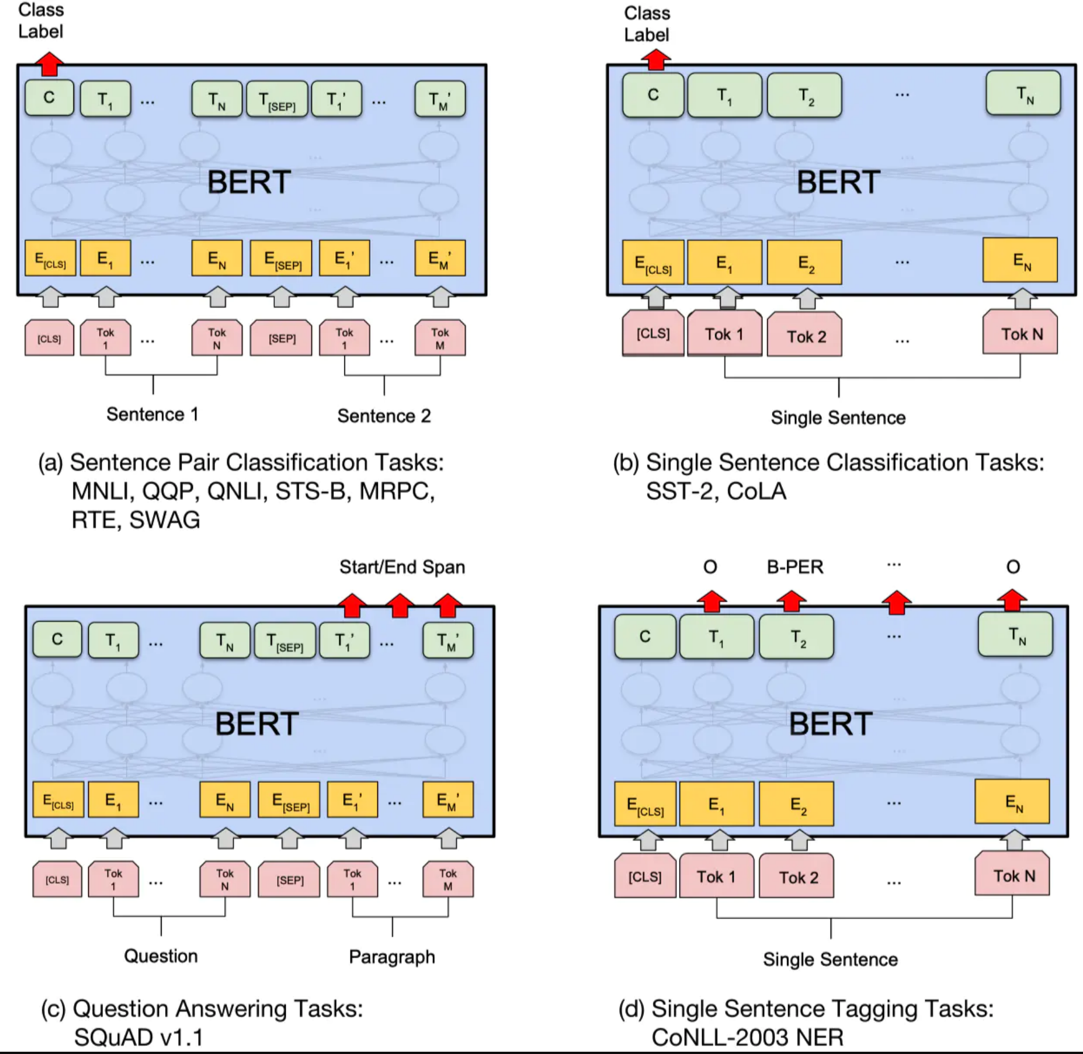
11.1 预训练模型BERT
11.1.2 BERT预训练任务与Fine-Tuning
2．BERT用于具体NLP任务（Fine-Tuning）
在海量单语料上训练完BERT之后，便可以将其应用到NLP的各个任务中了。对于其他任务来说，我们也可以根据BERT的输出信息做出对应的预测。图11.7展示了BERT在11个不同任务中的模型，它们只需要在BERT的基础上再添加一个输出层便可以完成对特定任务的微调。这些任务类似于我们做过的文科试卷，其中有选择题、简答题等。

Slide 7
11.2 实战BERT：中文文本分类
11.2.1 使用Hugging face获取BERT预训练模型
BERT是一个预训练模型，其基本架构和存档都有相应的服务公司提供下载服务，而Hugging face是一家目前专门免费提供自然语言处理预训练模型的公司。
Hugging face 是一家总部位于纽约的聊天机器人初创服务商，开发的应用在青少年中颇受欢迎，相比于其他公司，Hugging face更加注重产品带来的情感以及环境因素。在Github上开源的自然语言处理、预训练模型库 Transformers提供了NLP领域大量优秀的预训练语言模型结构的模型和调用框架。
安装依赖。
安装Hugging face依赖的方法很简单，命令如下：
pip install transformers
待安装完成后即可使用Hugging face提供的预训练模型BERT。

Slide 8
11.2 实战BERT：中文文本分类
11.2.2 BERT实战文本分类
我们先回到第九章中演示的一个实战，在那一章中作者带领读者完成了基于循环神经网络的情感分类实战，但是当时的问题是其结果可能并不令人满意，此时我们通过使用预训练模型查看现在的预测结果：
数据的准备
与第1章类似，这里作者使用同一份酒店评论的数据集（见图1.1）。
数据的处理
在这里使用BERT自带的tokenizer函数将文本转化成需要的token。完整代码如下所示。

Slide 9
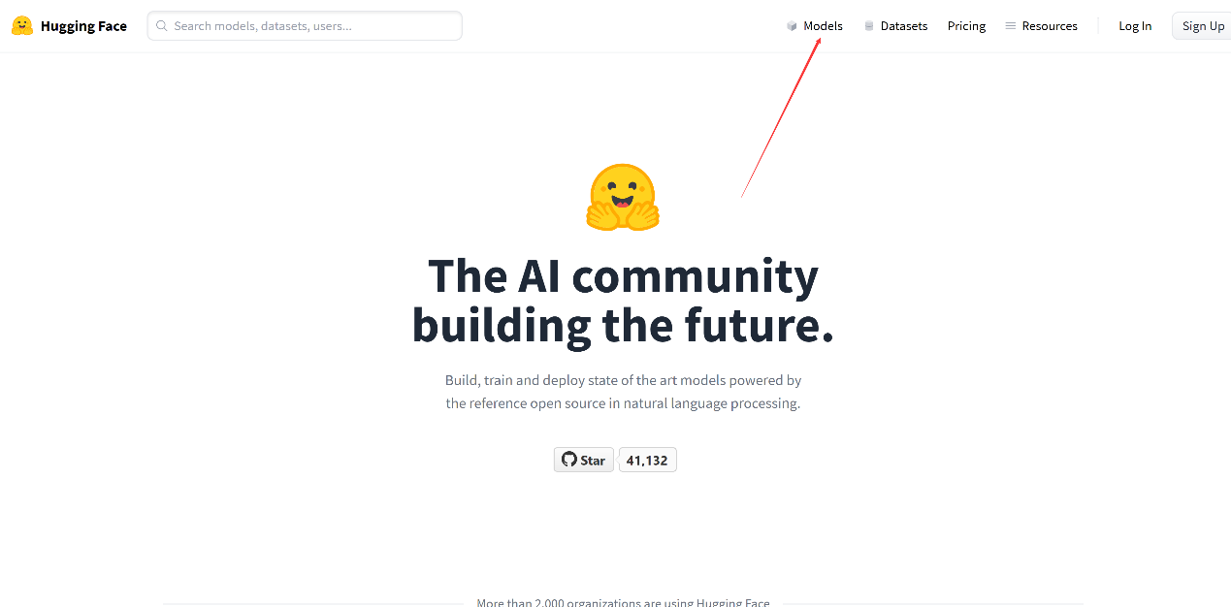
11.3 更多的预训练模型
Hugging face在提供了BERT预训练模型下载之外还提供了更多的预训练模型下载，打开Hugging face主页，如图11.12所示。

Slide 10
11.4 本章小结
本章向读者介绍了预训练模型的使用，以最经典的预训练模型BERT为例向读者演示了使用预训练BERT进行文本分类的方法。
除此之外，对于使用的预训练模型来说，使用每个序列中的第一个token可以较好地达到表示完整序列的功能，这在某些任务中有较好的作用。
Hugging face提供了很多预训练模型下载，这里也介绍了很多使用预训练模型的方法，欢迎有兴趣的读者自行学习和比较。

